Slide 1
IST3110 R İLE İSTATİSTİK UYGULAMALARI
GRUP 8

Slide 2
Grup Bilgileri
Student Number Name - Surname
18023603 CEREN ACAR
18023049 AYLİN ÖZTÜRK
18023018 FATMA BENGİSU TEMİR
20023036 LEYLA TUNÇ
19023050 TUĞÇE YAZICI

Slide 3
PART A
Verimizi Tanıyalım
Veri Seti: fast_food.csv
Veri setimizde 8 farklı restorana ait menülerin kalori miktarı, yağdan gelen kalori miktarı, yağ miktarı, doymuş yağ miktarı, trans yağ miktarı, kolesterol, sodyum, karbonhidrat, lif , şeker, protein, a vitamini, c vitamini, kalsiyum miktarı ve menü içeriğindeki salata türü değişkenler bulunmaktadır.

Slide 4
Değişkenler Tanım Veri Tipi
restaurant 8 farklı restoran chr
item Menü isimleri chr
calories Menülerdeki kalori miktarı int
cal_fat Menülerdeki yağdan gelen kalori miktarı int
total_fat Menülerdeki yağ miktarı int
sat_fat Menülerdeki doymuş yağ miktarı num
trans_fat Menülerdeki trans yağ miktarı num
cholesterol Menülerdeki kolestrol miktarı int

Slide 5
sodium Menülerdeki sodyum miktarı int
total_carb Menülerdeki karbonhidrat miktarı int
fiber Menülerdeki lif miktarı int
sugar Menülerdeki şeker miktarı int
protein Menülerdeki protein miktarı int
vit_a Menülerdeki a vitamini miktarı int
vit_c Menülerdeki c vitamini miktarı int
calcium Menülerdeki kalsiyum miktarı int
salad Menülerde salata olup olmadığı chr

Slide 6
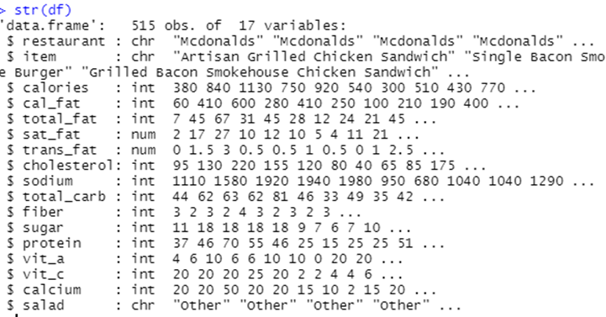
Veri Analizi
df <- read.csv("fast_food.csv", sep=";")
df
head(df)
str()

Slide 7
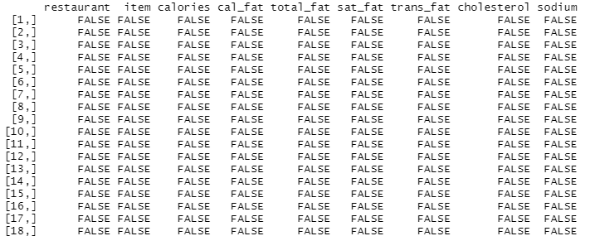
Daha sonra verideki değişkenlerde boş değer olup olmadığına bakalım.
is.na(df)
Bu kodda veriye dair anlaşılır bir görünüm bulamayız.Daha farklı bir kodla ulaşmak istediğimiz sorunu halledebiliriz.

Slide 8
colSums(is.na(df[3:16]))
Daha sonra boş değerleri ortalama ile doldurursak;
numeric_cols <- sapply(df, is.numeric)
df[numeric_cols] <- lapply(df[numeric_cols], function(x) {
ifelse(is.na(x), mean(x, na.rm = TRUE), x)
})
colSums(is.na(df[3:16]))

Slide 9
df %>% filter(calories >2000)
Daha sonra kalori bakımından 2000 cal dan yüksek olan menü var mı diye baktığımızda 1 tane menü karşımıza çıkıyor. Bu da Mcdonalds restoranında ki 2430 cal değerinde bir menüdür.
Veride integer ve numeric değişkenlerin adlarını bulan bir fonksiyon oluşturarak dilediğimiz zaman değişkenleri bize getiren bir fonksiyon oluşturalım.

Slide 10
int_num_col_names <- function(df) {
cols <- names(df)
int_num_cols <- c()
for (col in cols) {
if (is.integer(df[[col]]) || is.numeric(df[[col]])) {
int_num_cols <- c(int_num_cols, col) }
}
return(int_num_cols)
}
int_num_col_names(df)

Slide 11
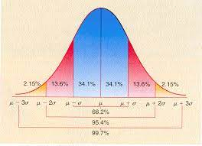
Normallik Testi
Normallik testleri, bir veri setinin normal dağılıma uyma derecesini değerlendirmek için kullanılır. Bu testler, istatistiksel çıkarımların yapılması, parametrik istatistiksel testlerin uygulanması ve güven aralıklarının hesaplanması gibi analizlerde önemlidir. Eğer bir veri seti normal dağılıma uymuyorsa, non-parametrik istatistiksel testler veya dönüşüm yöntemleri kullanılabilir.
En yaygın kullanılan normallik testleri arasında Shapiro-Wilk testi, Kolmogorov-Smirnov testi ve Anderson-Darling testi bulunur.
Kolay ve hızlı olması açısından histogram grafiklerinden de yararlanılır.Dağılımın grafiğine bakarak veri hakkında kesin olmamakla birlikte dağılımı hakkında bir şeyler söyleyebiliriz.

Slide 12
Bizde hist() fonksiyonunu kullanarak verinin dağılıma şöyle bir bakalım;
int_num_col_names(df)
hist(df$calories) hist(df$fiber)
hist(df$sugar) hist(df$cal_fat)
hist(df$protein) hist(df$sodium)
hist(df$vit_a) hist(df$trans_fat)
hist(df$vit_c) hist(df$cholesterol)
hist(df$calcium) hist(df$total_carb)
hist(df$total_fat)
hist(df$sat_fat)

Slide 13
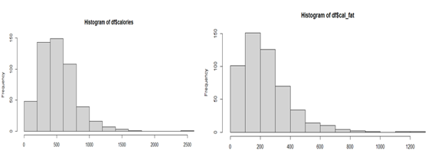
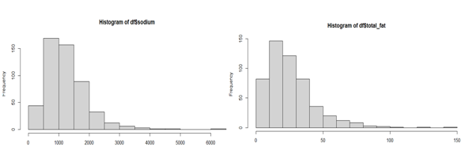

Slide 14
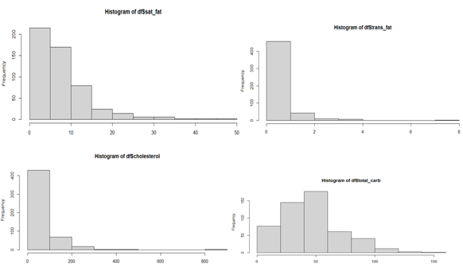

Slide 15
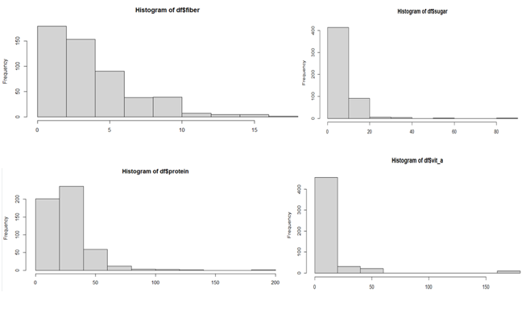

Slide 16
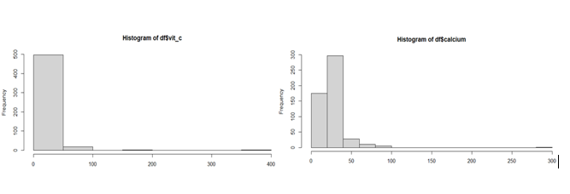
Modeli kurmaya gelecek olursak verinin normalliği Shapiro Wilks testi ile incelenebilir. Her bir değişkenin normal olup olmadığına bakabiliriz. Hipotezimizi kurduktan sonra ;
H0: Veri normal dağılmıştır.
H1: Veri normal dağılmamıştır.
Alpha Değeri:%95

Slide 17
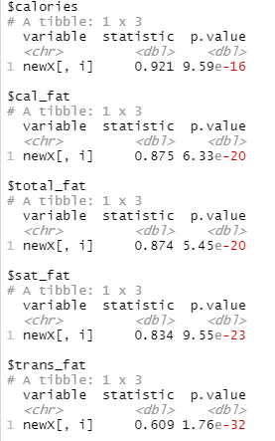
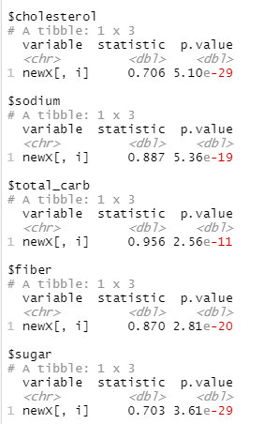
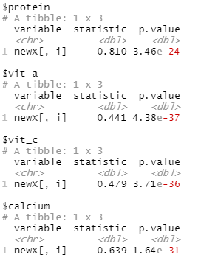
df %>% select(where(is.numeric)) %>% apply(2, shapiro_test)

Slide 18
Mann Whitney-U Testi
H0: Burger King ve McDonalds restoranlarının kalori değerlerinin medyanları arasında fark yoktur
H1: Burger King ve McDonalds restoranlarının kalori değerlerinin medyanları arasında fark vardır.
mannwhitney_test <- wilcox.test(calori_avg ~ restaurant, data = selected_data)
print(mannwhitney_test)
summary(selected_data)

Slide 19
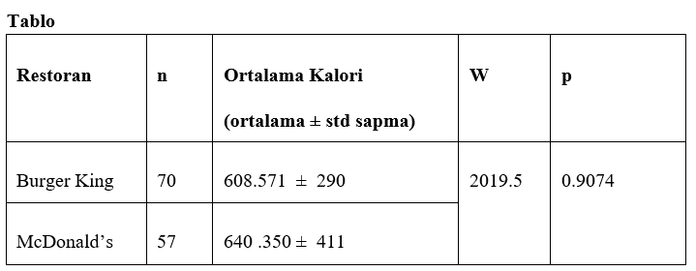
Burger King ve McDonalds restoranları arasında kalorin medyanı arasında anlamlı bir fark yoktur. W değeri 2019.5 ve p-değeri 0.9074'tür.P değeri 0.05 anlamlılık düzeyinden daha büyük olduğu için,iki restoranın kalori seviyeleri arasında anlamlı bir fark yoktur.

Slide 20
ggplot(data = df, aes(x = restaurant, y = calories, fill = restaurant)) +
geom_boxplot() +
labs(x = "Restaurant", y = "Calories", title = "Calories by Restaurant") +
theme_minimal()
aes() işlevi, x-ekseni olarak "restaurant" sütununu, y-ekseni olarak "calories" sütununu ve renklendirme için "restaurant" sütununu belirtir.
labs() fonksiyonu, grafik etiketlerini belirtir.
theme_minimal() fonksiyonu, minimal bir tema kullanarak grafik görünümünü ayarlar

Slide 21
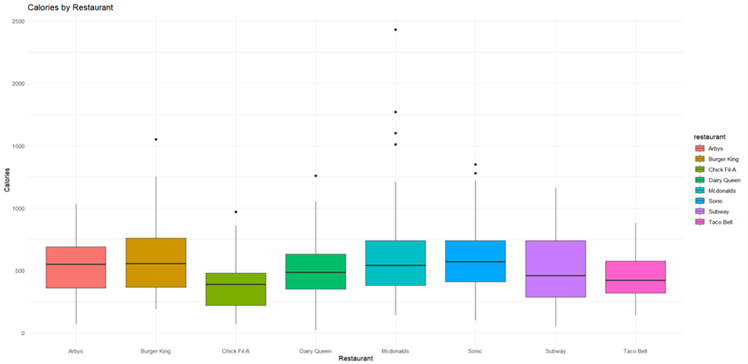
Her bir restoran için kalori değerlerine kutu grafiği ile baktığımızda da McDonald’s ve Burger king restoranlarının menülerinin kalori miktarları arasında bir fark olmadığını görebiliriz. Burger King Chick- Fill-A, Dairy Queen McDonald’s ve Sonic restoranlarında aykırı değerler olduğunu görebiliyoruz.

Slide 22
Kİ-KARE
Bağımsızlık Ki-Kare Testi, iki kategorik değişken arasındaki ilişkiyi belirlemek için kullanılır. Gözlenen frekansların beklenen frekanslardan önemli ölçüde farklı olup olmadığını tespit eder. Test, iki değişkenin bağımsız mı yoksa ilişkili mi olduğunu belirlemeye yardımcı olur.
H0: Fast food restoranlarındaki kalorilerin kolesterol seviyesiyle ilişkisi yoktur.
H1: Fast food restoranlarındaki kaloriler, kolesterol seviyesiyle ilişkilidir.
kalori_durum<-ifelse(df$cholesterol>800, "high",
ifelse(df$calories>=150 & df$calories<=800,"low","medium"))
chisq.test(df$restaurant,kalori_durum)

Slide 23
Tabloda df (serbestlik derecesi) değeri 14, p değeri 0.00184, statistic değeri 34.33277 ve n (gözlem sayısı) değeri 515 olarak belirtilmiş.
Ki-kare test sonuçlarını yorumlamak için öncelikle p değerine odaklanabiliriz. P değeri, verideki gözlemlenen ilişkinin tesadüfi mi yoksa istatistiksel olarak anlamlı mı olduğunu belirler. Belirtilen p değeri (0.00184) < 0.05 olduğundan dolayı H0 hipotezi reddedilir. Null hipotezini reddedebilir ve iki değişken arasında anlamlı bir ilişki olduğunu söyleyebiliriz.
Yani,df$restaurant ve kalori_durum değişkenleri arasında istatistiksel olarak anlamlı bir ilişki olduğunu söyleyebiliriz.
n | statistic | p | df | method
515 | 34.33277 | 0.00184 | 14 | Chi-Square Test

Slide 24
Kruskall-Wallis
Normallik varsayımı sağlanmadığında Anova yerine Kruskal-Wallis testi kullanılabilir. Kruskal-Wallis testi, verilerin sıralı toplamlarına dayandığı için gruplardaki verilerin dağılımıyla ilgili spesifik bir varsayım yapmaz.Başta yaptığımız normallik testinde verimizin normal olmadığını gözlemledik. Veri seti normal bir dağılıma sahip değildir.
Bu durumda anova kullanılmaz. Onun alternatifi olan Kruskal - Wallis testi kullanılır.
H0: Gruplar arasında fark yoktur.
H1: En az bir grup diğerlerinden farklıdır.

Slide 25
df %>% kruskal_test(cholesterol ~ restaurant)
p < 0.05 olduğundan dolayı H0 hipotezi reddedilir. Gruplardan en az biri farklı dağılımdan geliyor.
Restoranlardan en az biri diğerlerinden farklı kolesterol ortalamasına sahiptir.
Dunn testi Kruskal-Wallis testi sonucunda gruplar arasında anlamlı bir fark olduğu belirlendiğinde, hangi grupların birbirinden farklı olduğunu belirlemek için kullanılır.
H0: Restoranlar ile kolesterol düzeyi arasında anlamlı bir fark yoktur.
H1: En az bir restoran ile kolesterol düzeyi arasında anlamlı bir fark vardır.
y | n | statistic | df | p
cholesterol | 515 | 102. | 7 | 3.69e-19

Slide 26
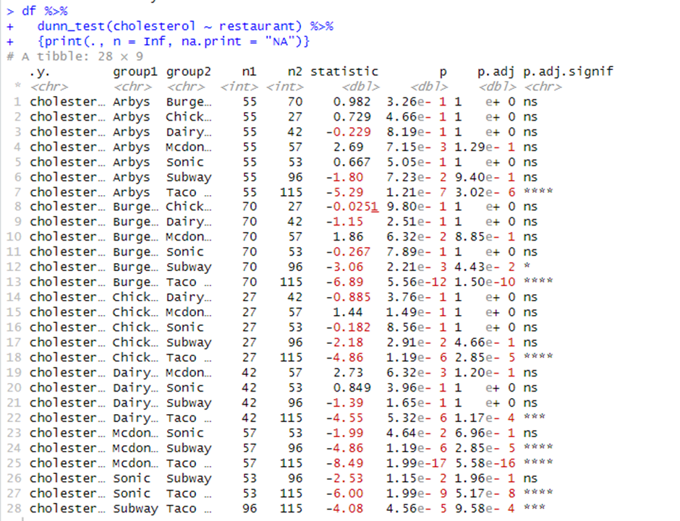
Burada p değerlerine bakarız. Eğer p<0.05 ise h0 hipotezi reddedilir. İkili arasında anlamlı bir farkın olduğu sonucuna varırız. Eğer p>0.05 ise h0 hipotezi reddedilemez. İkili arasında anlamlı bir farkın olmadığı sonucuna varılır.

Slide 27
Arbys ve Taco Bell restoranları arasındaki fark çok yüksek anlamlılık düzeyindedir. Burger King ve Subway restoranları arasındaki fark anlamlıdır. Burger King ve Taco Bell restoranları arasındaki fark çok yüksek anlamlılık düzeyindedir. Chick Fil-A ve Taco Bell restoranları arasındaki fark çok yüksek anlamlılık düzeyindedir. Dairy Queen ve Taco Bell restoranları arasındaki fark anlamlıdır. Mcdonalds ve Subway restoranları arasındaki fark çok yüksek anlamlılık düzeyindedir. Mcdonalds ve Taco Bell restoranları arasındaki fark çok yüksek anlamlılık düzeyindedir. Sonic ve Taco Bell restoranları arasındaki fark çok yüksek anlamlılık düzeyindedir. Subway ve Taco Bell restoranları arasındaki fark anlamlıdır.
ggboxplot veri setinin dağılımını görselleştirmek, gruplar arasındaki karşılaştırmaları yapmak ve aykırı değerleri belirlemek için kullanılan bir grafik yöntemidir.
library(ggpubr)
ggboxplot(df, x='restaurant', y='cholesterol',
color = 'restaurant',
palette = "jco")

Slide 28
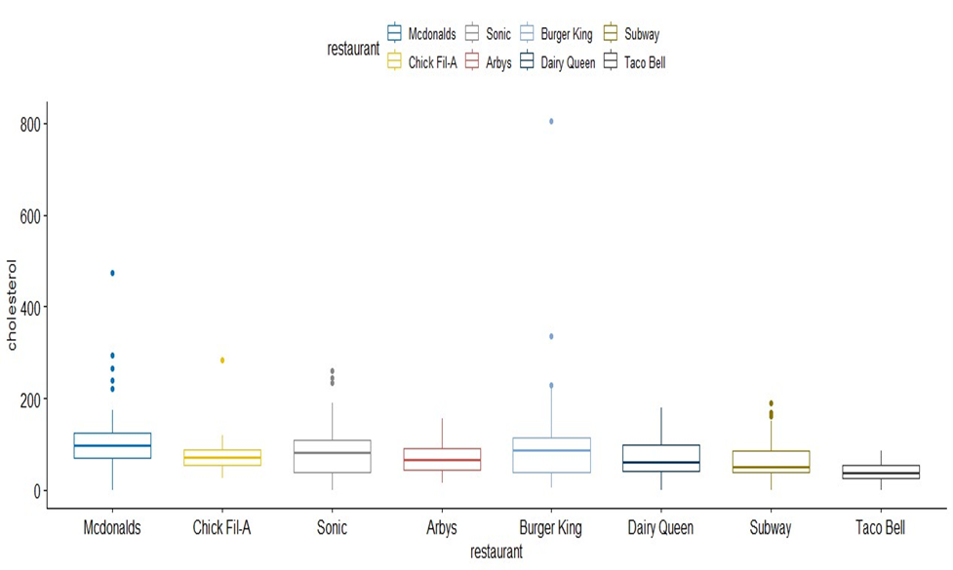
McDonald’s, Chick- Fill-A, Sonic, Burger King, Subway restoranlarında aykırı değerler olduğunu görebiliyoruz.

Slide 29
KORELASYON ANALİZİ
Korelasyon, iki değişken arasındaki doğrusal ilişkiyi ölçmek için kullanılır.Korelasyon katsayısı -1 ile 1 arasında değerler alır.0'a yakın değerler ilişkinin olmadığını, -1'e yakın değerler güçlü negatif ilişkiyi ve 1'e yakın değerler güçlü pozitif ilişkiyi gösterir
H0: Şeker ile kalori arasında anlamlı bir ilişki yoktur.
H1: Şeker ile kalori arasında anlamlı bir ilişki vardır.

Slide 30
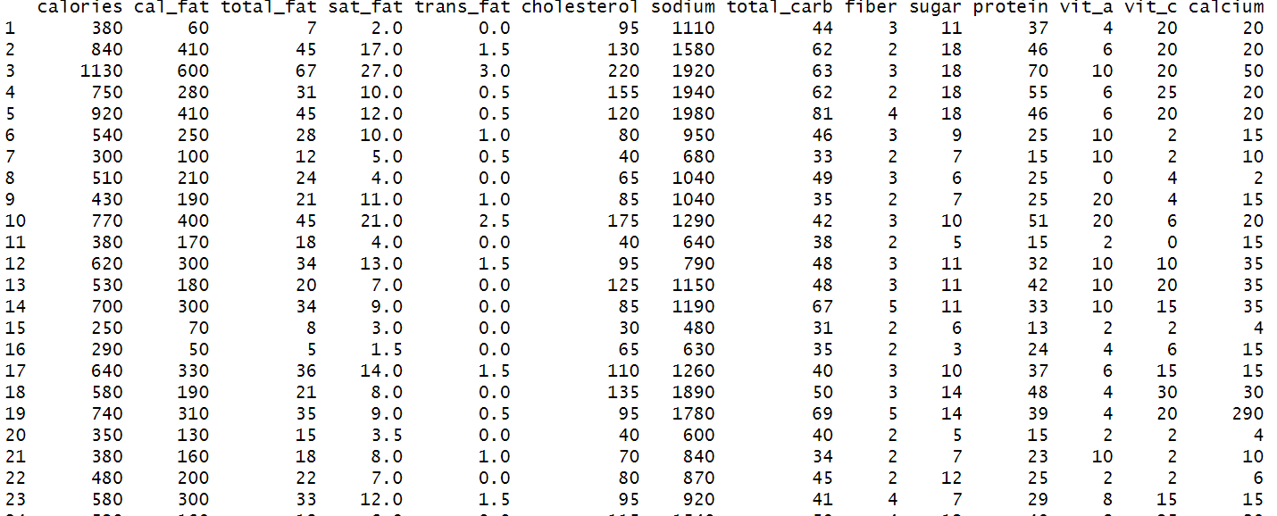
>df %>% select(-restaurant) %>% select(where(is.numeric))
Yukarıdaki kodu kullanarak “fast_food.csv” verisinden sadece sayısal verileri içeren sütunlar elde edilir.

Slide 31
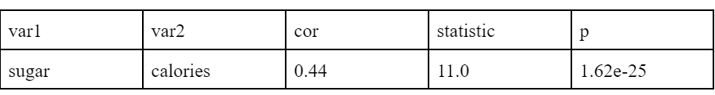
> df %>% select(-restaurant) %>% select(where(is.numeric)) %>%
cor_test(sugar, calories, method = "pearson")
Veri setimizden iki değişkeni(sugar,calories) alarak ikisi arasındaki ilişkiyi değerlendirmek için yukarıdaki Pearson korelasyonu ile analiz edilir.

Slide 32
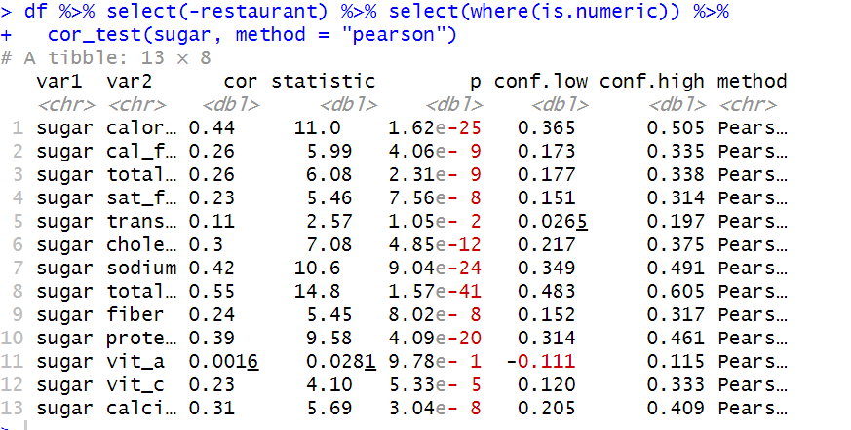
Ek olarak “Sugar” değişkeninin diğer değişkenler arasındaki ilişkisini, korelasyon katsayısını elde ettik ve en zayıf ilişkisi “vit_a”değişkeniyle,en güçlü ilişkisi ise “total_fat”değişkeniyle olduğunu tespit edilir.

Slide 33
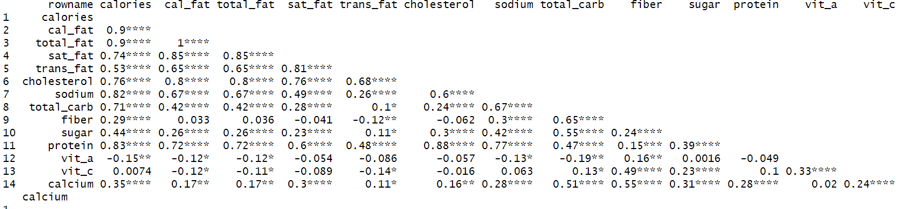
df %>% select(-restaurant) %>% select(where(is.numeric)) %>%
cor_mat() %>% cor_mark_significant()
Bu şekilde de genel olarak tüm değişkenlerin tüm değişkenler arasındaki korelasyon katsayısını ve anlamlılığını gösterebiliriz

Slide 34
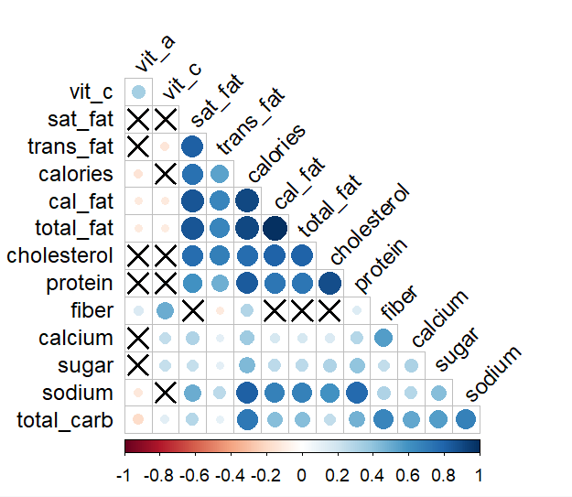
>df %>% select(-restaurant) %>% select(where(is.numeric)) %>%
cor_mat() %>%
cor_reorder() %>%
pull_lower_triangle() %>%
cor_plot()
Örneğin,bu grafikte “total_fat değişkeni ile “cal_fat” değişkeni arasında güçlü pozitif korelasyon görüldüğünü,”vit_a”ile “protein” arasında güçlü zayıf korelasyon görüldüğünü açıkça söyleyebiliriz. Bizim hipotezini kurduğumuz iki değişken (sugar,calories) arasındaki ilişkiyi de bu grafikte açık bir şekilde görebiliriz.

Slide 35
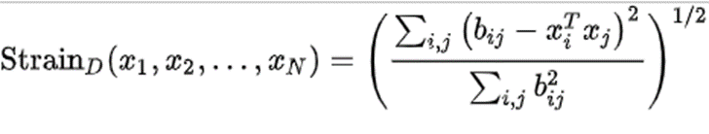
PART B
MULTIDIMENSIONAL SCALING
Çok boyutlu ölçekleme,veri setinin yüksek boyutlu uzayda temsil eden nesnelerin benzerlik veya farklılık yapılarını düşük boyutlu bir uzayda koruyarak görselleştirmek veya analiz etmek için kullanılan bir istatistiksel tekniktir.Bir veri setindeki nesnelerin arasındaki ilişkileri anlamak ve bu ilişkileri grafiksel temsil etmek amacıyla kullanılır.
FORMÜL:

Slide 36
Veri setimizde 8 adet fast food markasının menülerinin içerdiği kalori, kolesterol , kalsiyum , trans yağ , sodyum, şeker, protein ,a vitamini ve c vitamini bakımından burger king,Daily Queen ve Subway markalarının menülerinin içerikleri benzerdir.Sonic, Mcdonalds , Arby's markalarının menülerinin içerikleri birbirleriyle benzerdir.Taco Bell ve Chick Fil-A markalarının menülerinin içerikleri birbirleriyle benzerdir.
mds <- new_data1 %>% dist() %>% cmdscale() %>%
as_tibble()
colnames(mds) <- c("Dim.1", "Dim.2")
ggscatter(mds, x = "Dim.1", y = "Dim.2",
label = rownames(new_data1), size = 1, repel = TRUE)
clust <- kmeans(mds, 3)$cluster %>% as.factor()
mds <- mds %>%mutate(groups = clust)
ggscatter(mds, x = "Dim.1", y = "Dim.2",
label = rownames(new_data1), color = "groups",palette = "jco", size = 1, ellipse = TRUE, ellipse.type = "convex", repel = TRUE)

Slide 37
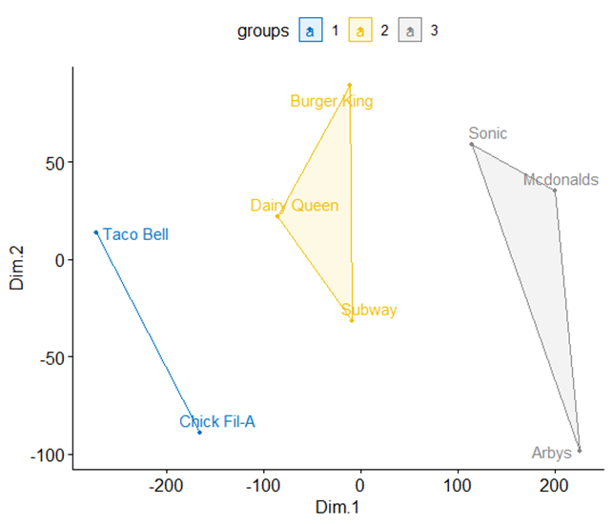
GRAFİK

Slide 38
BİZİ DİNLEDİĞİNİZ İÇİN TEŞEKKÜRLER

Slide 39
Referanslar
Multidimensional scaling - Wikipedia
Fastfood Nutrition | Kaggle

